Slide 1
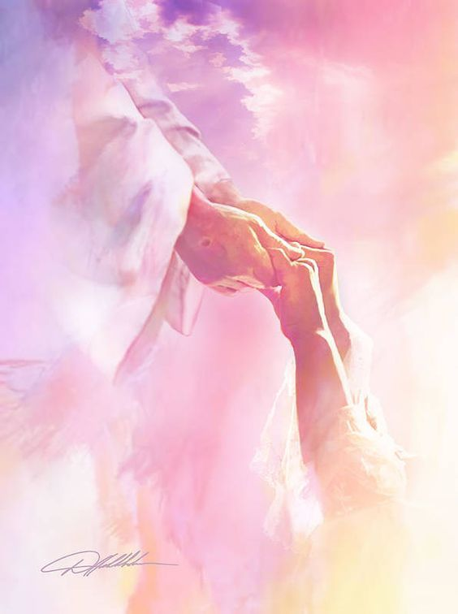
24/7 comunión con Dios todo el tiempo
ESCUELA SABÁTICA
IGLESIA ADVENTISTA DEL 7° DÍA

Slide 2
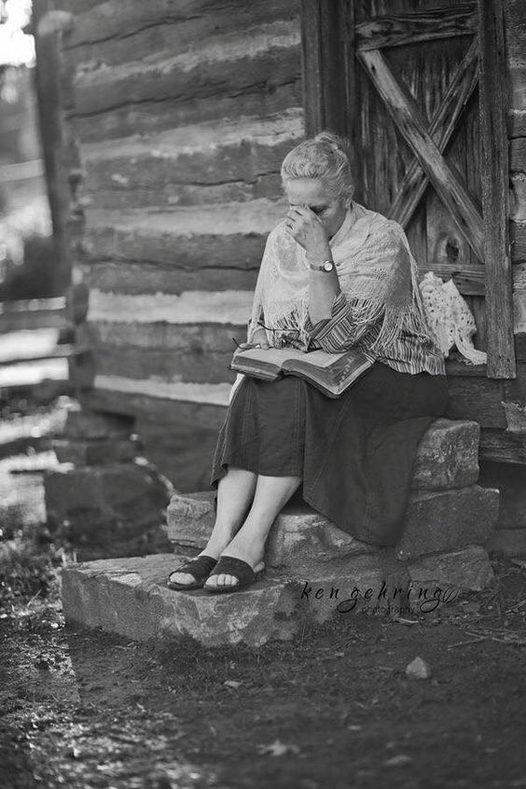
SERVICIO DE CANTO
# 374 “Dulce comunión”, # 376 “Dulce oración”,
# 378 “¡Oh, qué amigo nos es Cristo!”

Slide 3
PROPÓSITO
Exhortar a los miembros de la Escuela Sabática para que sean fieles estudiantes de la Biblia
usando diariamente la Guía de Estudio de la Escuela Sabática.

Slide 4
ORACIÓN DE RODILLAS
ORACIÓN
DE
RODILLAS

Slide 5
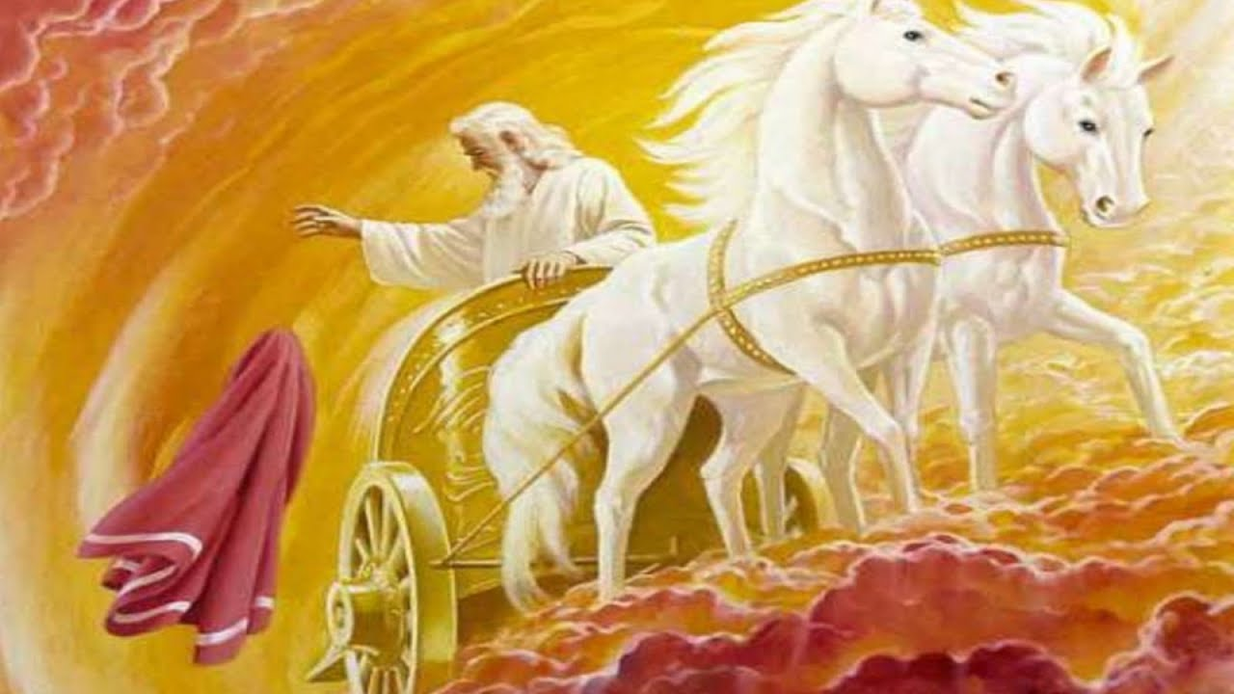
LECTURA BÍBLICA
Génesis 5:24 “Caminó, pues, Enoc con Dios,
y desapareció, porque lo llevó Dios”

Slide 6
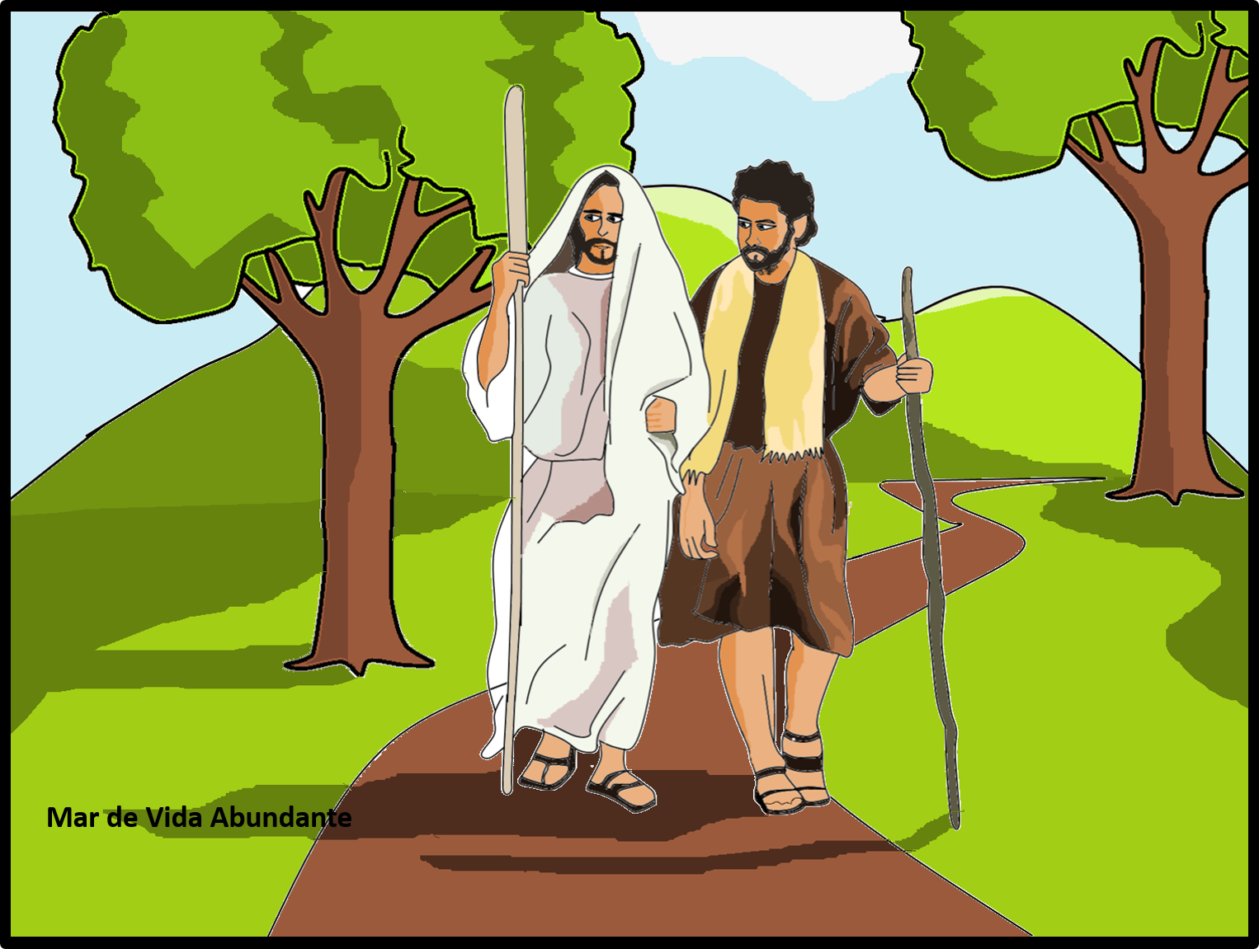
El breve relato bíblico de la vida de Enoc en Génesis 5:18-24, nos muestra la importancia de una
comunión permanente con Dios especialmente en los tiempos tan difíciles que nos corresponde vivir

Slide 7
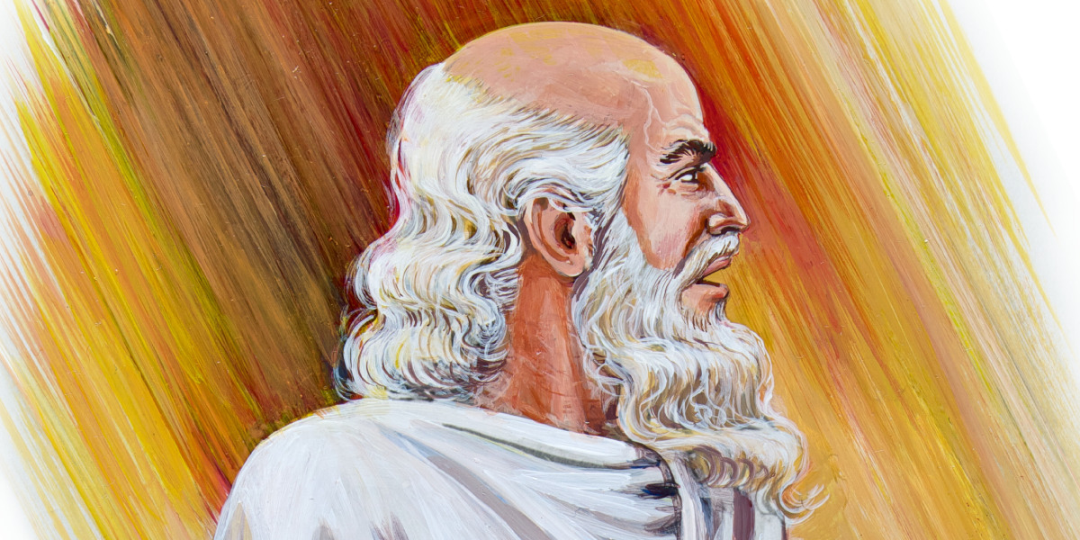
Hoy recordaremos la experiencia de Enoc séptimo de Adán y las lecciones que la vida de este
hombre de Dios dejó a la posteridad

Slide 8
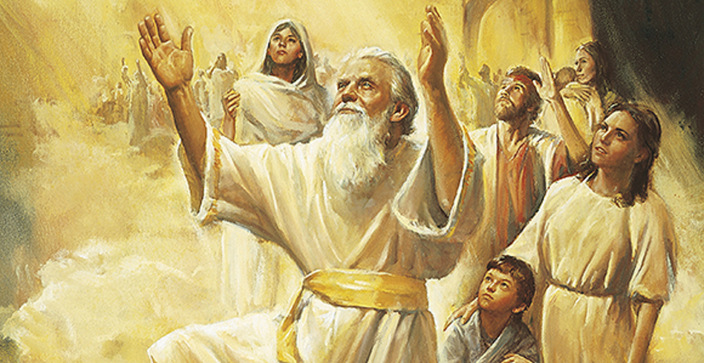
El origen y contexto de la vida de Enoc. Hijo de Jared y séptimo desde Adán, Enoc tuvo
la dicha de convivir con siete generaciones.

Slide 9
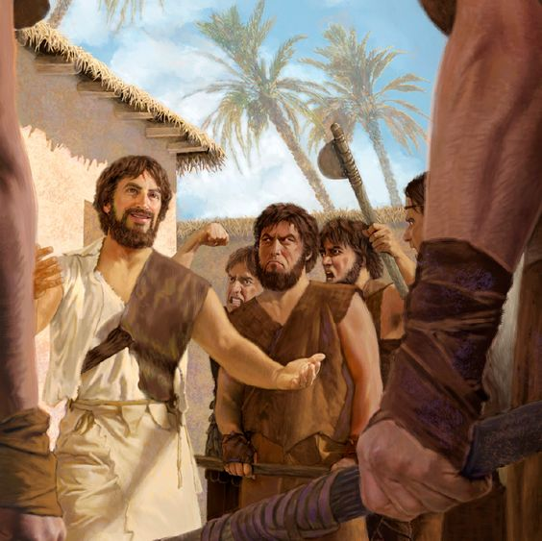
“A pesar de la iniquidad que prevalecía, había un grupo de hombres santos, ennoblecidos y
elevados por la comunión con Dios...Solo algunos de los más destacados son mencionados en
las Escrituras”
PP 69. Por supuesto Enoc fue uno de estos baluartes de la verdad.

Slide 10
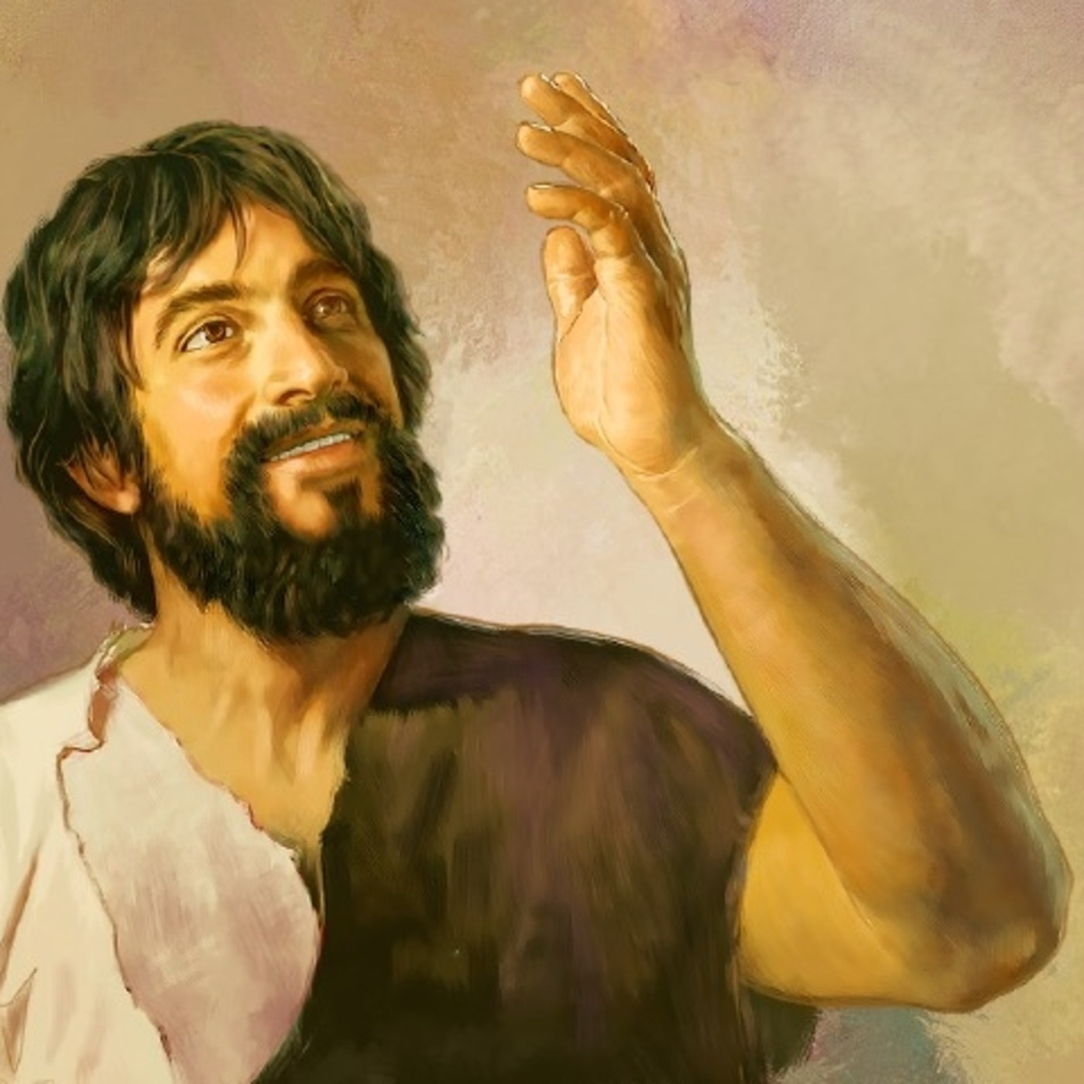
La vida de Enoc
“El andar de Enoc con Dios no era en arrobamiento o en visión, sino en el cumplimiento de los deberes de su vida diaria.
No se aisló de la gente convirtiéndose en
ermitaño, pues tenía una obra que hacer para Dios en el mundo.”

Slide 11
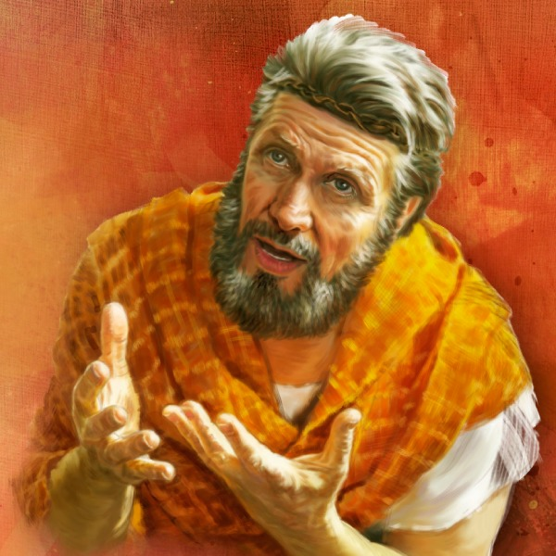
“Su corazón estaba en armonía con la voluntad de Dios... y este santo andar continuó durante
trescientos años... su fe se fortalecía y su amor se hacía más ardiente a medida que pasaban los
siglos”. PP 74.

Slide 12
NUEVO HORIZONTE
EVANGELISMO
EL MEJOR CAMPO MISIONERO

Slide 13
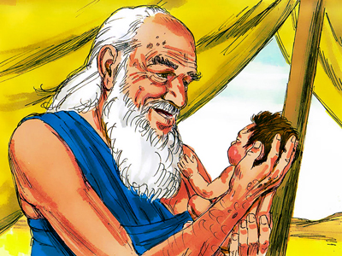
La descendencia de Enoc
“Después del nacimiento de su primer hijo, Enoc alcanzó una
experiencia más elevada, una relación más íntima con Dios. Cuando conoció el amor de su hijo
hacia él... cuando sintió la profunda y anhelante ternura de su corazón hacia su primogénito,
aprendió la preciosa lección del maravilloso amor de Dios hacia el hombre manifestado en la
dádiva de su Hijo, y la confianza que los hijos de Dios podían tener en el Padre celestial” PP 69.

Slide 14
HIMNO ESPECIAL
# 434 “Jesús es mi vida”

Slide 15
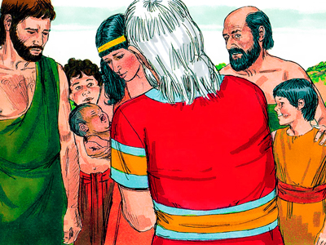
La predicación de Enoc
“Enoc condenaba intrépidamente el pecado.
Mientras predicaba el amor
de Dios en Cristo a la gente de aquel entonces,
y les rogaba que abandonaran sus malos caminos

Slide 16
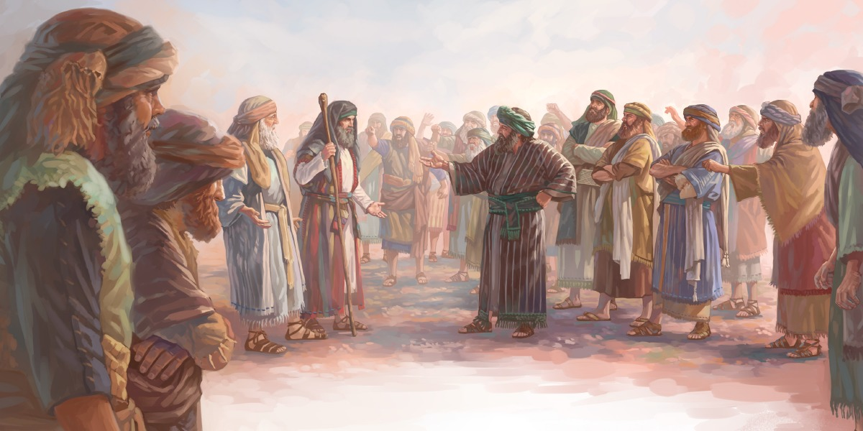
Enoc reprobaba la prevaleciente iniquidad, y amonestaba a los hombres de su generación
manifestándoles que vendría el juicio sobre los transgresores” PP 72.

Slide 17
MISIONERO MUNDIAL

Slide 18
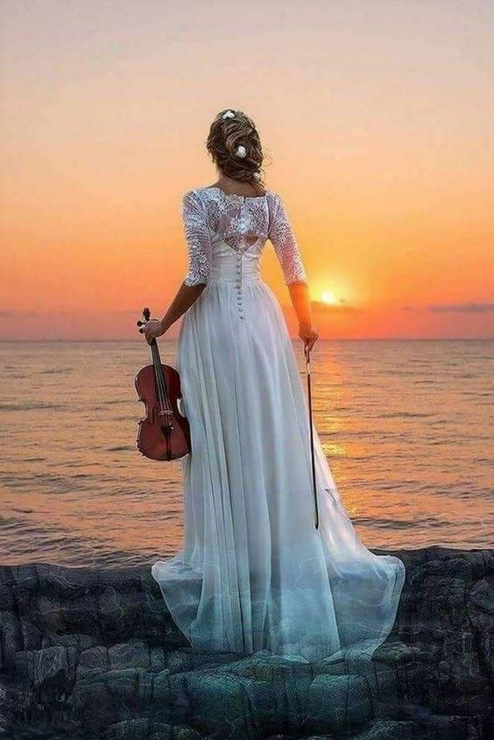
HIMNO DE ALABANZA
# 368 “Padre amado”

Slide 19
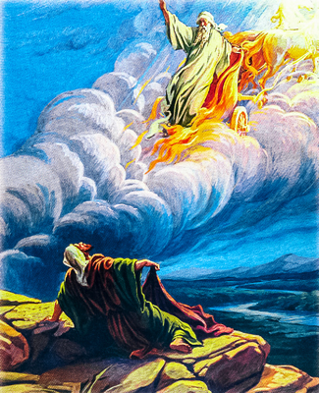
El destino de Enoc
“Mediante la traslación de Enoc el Señor quiso dar una importante lección.
[...] Muchos estaban dispuestos a exclamar: ¿De qué nos sirve haber temido al Señor y guardar sus ordenanzas, ya que una terrible maldición pesa sobre la humanidad,
y a todos nos espera la muerte?

Slide 20
Pero las instrucciones que Dios dio a Adán, repetidas por Set y practicadas por Enoc
despejaron las tinieblas y la tristeza e infundieron al hombre la esperanza de que, como por Adán
vino la muerte, por el Redentor prometido vendría la vida y la inmortalidad” PP 76.

Slide 21
INFORME SECRETARIAL

Slide 22
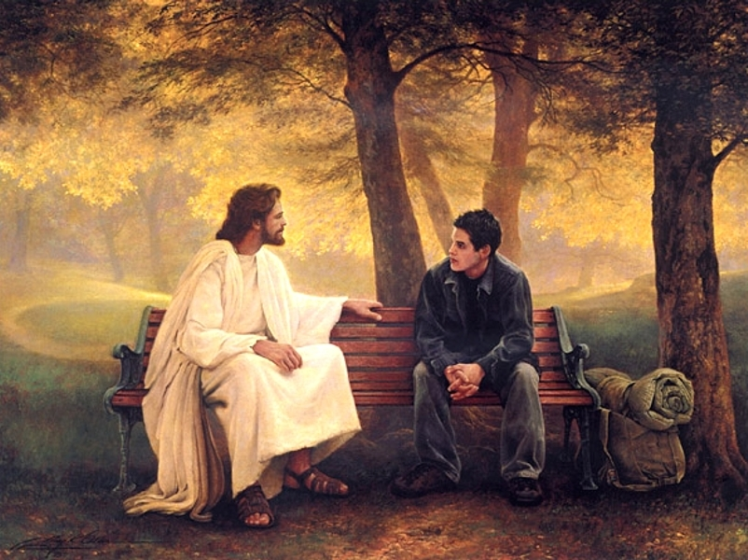
CONCLUSIÓN
Como Enoc, debemos desarrollar una experiencia de comunión permanente con Dios, no por compromiso, sino una relación estrecha, real que nos capacite para descubrir con claridad cuáles la “buena voluntad de Dios agradable y perfecta”.
(Romanos 12:2 up.)

Slide 23
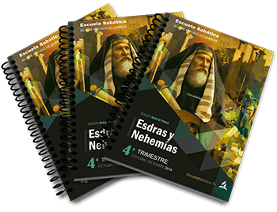
Animamos a cada uno de ustedes a aprovechar los recursos que la escuela sabática provee cada
trimestre, en especial la Guía de estudio de la Biblia. Estudiemos cada día y permitamos que el
Espíritu Santo siembre las maravillosas enseñanzas en cada uno de nosotros.

Slide 24
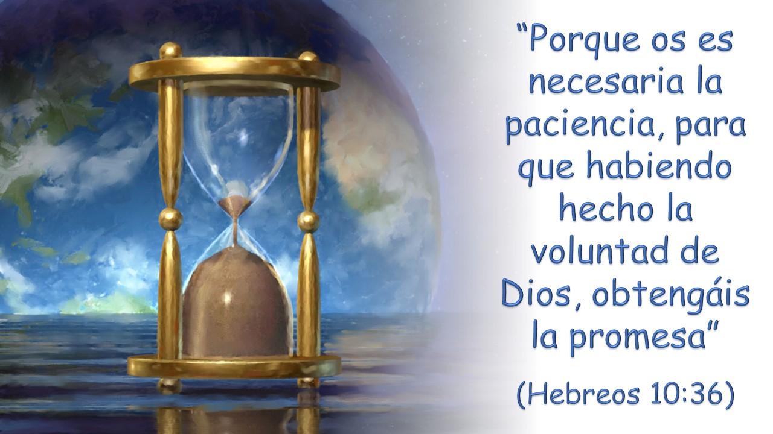
VERSÍCULO PARA MEMORIZAR

Slide 25
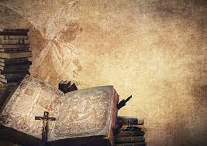
REPASO DE LA LECCIÓN # 1
La carta a los Hebreos y a nosotros:

Slide 26
HIMNO FINAL

Slide 27
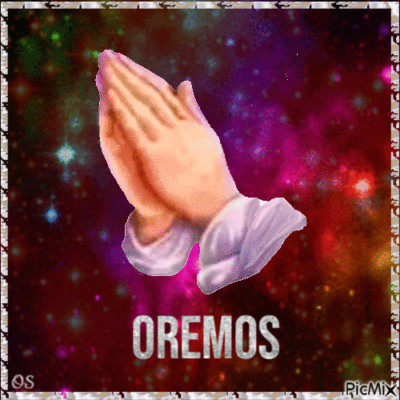
ORACIÓN FINAL

